Slide 1
Apollo und Daphne
Vom Ursprung des Lorbeers

Slide 2
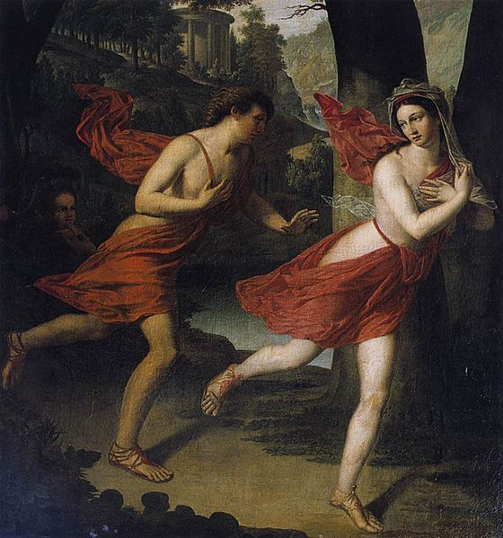
Apolls Vorzüge
inventum medicina meum est, opiferque per orbem dicor, et herbarum subiecta potentia nobis. ei mihi, quod nullis amor est sanabilis herbis nec prosunt domino, quae prosunt omnibus, artes!

Slide 3
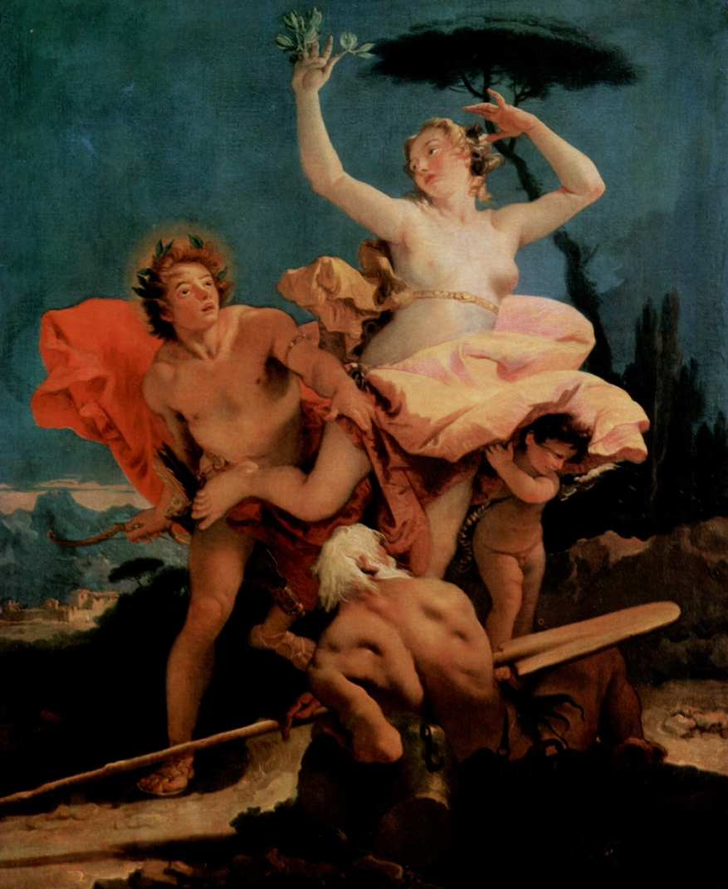
Das Unheil nimmt seinen Lauf
viribus absumptis expalluit illa citaeque victa labore fugae spectans Peneidas undas 'fer, pater,' inquit 'opem! si flumina numen habetis, qua nimium placui, mutando perde figuram!'

Slide 4
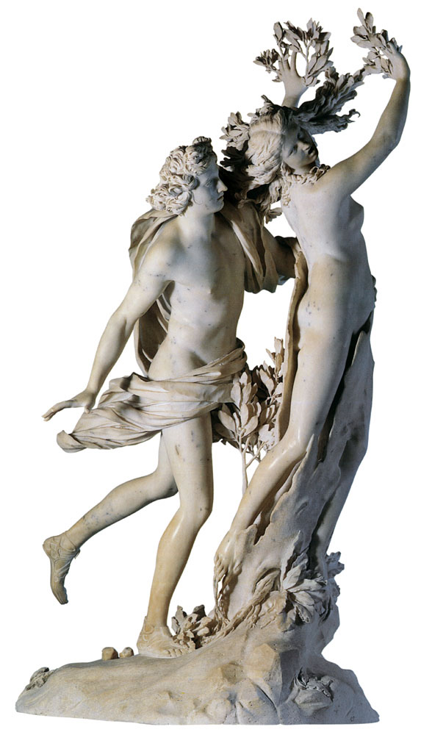
Die Metamophose
vix prece finita torpor gravis occupat artus, mollia cinguntur tenui praecordia libro, in frondem crines, in ramos bracchia crescunt, pes modo tam velox pigris radicibus haeret, ora cacumen habet: remanet nitor unus in illa.

Slide 5
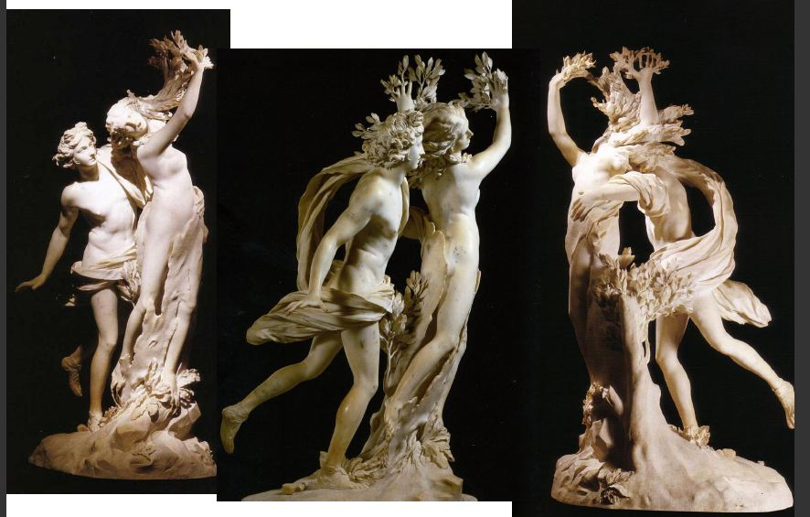
Berninis Statue

Slide 6
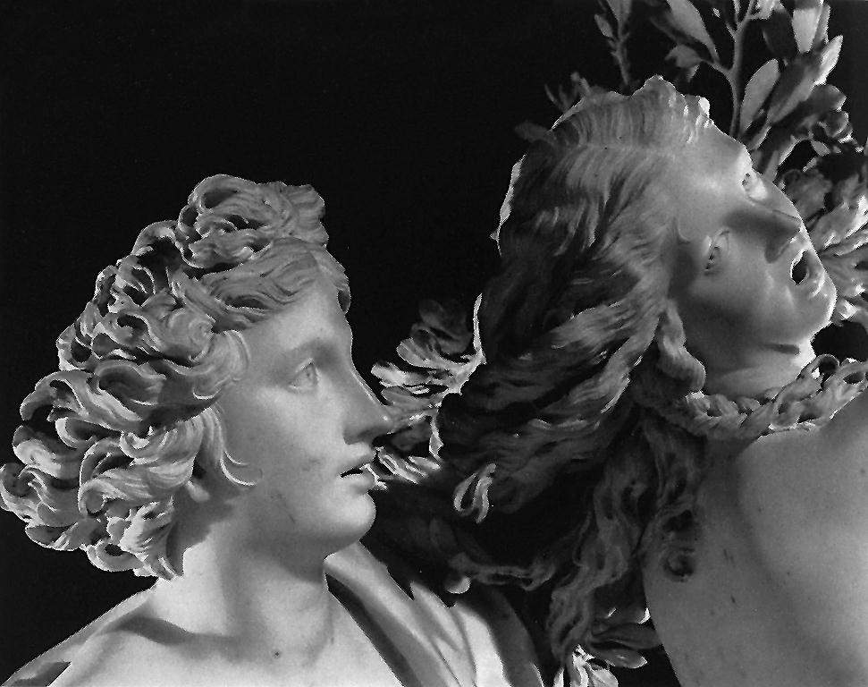
Berninis Statue

Slide 7
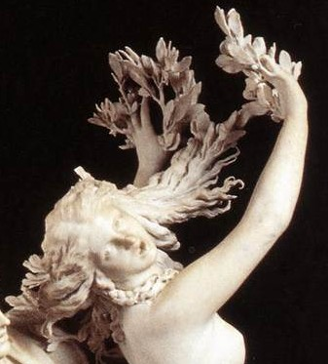

Slide 8
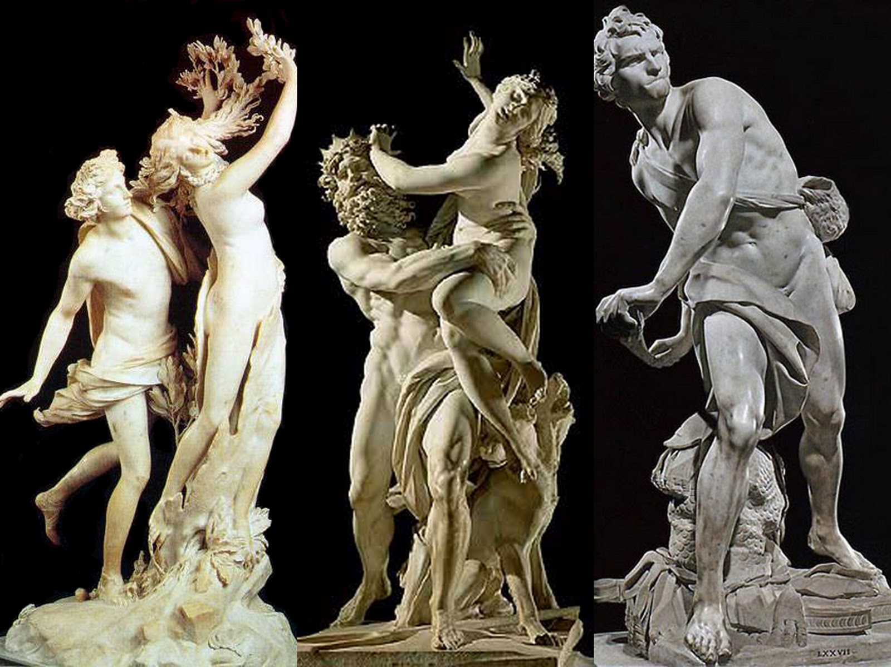

Slide 9
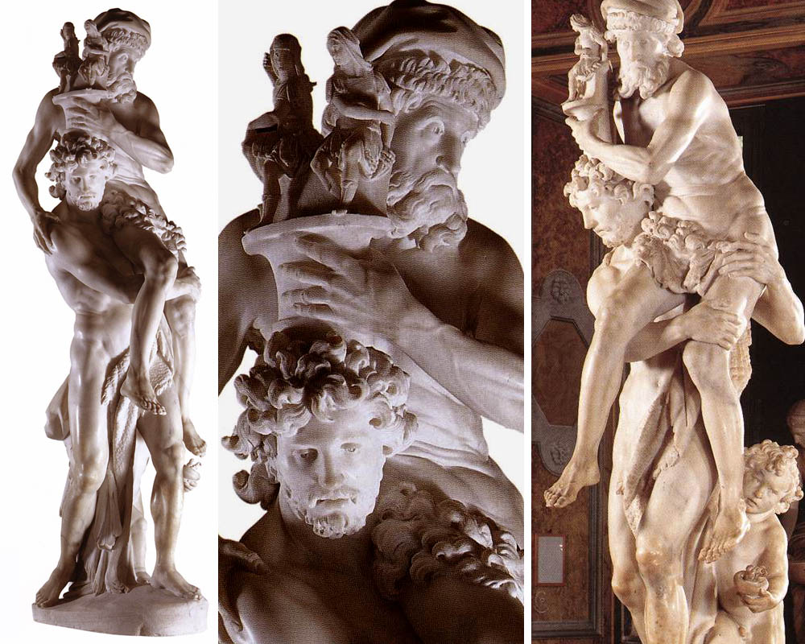

Slide 10
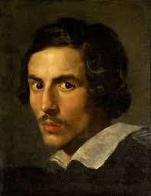
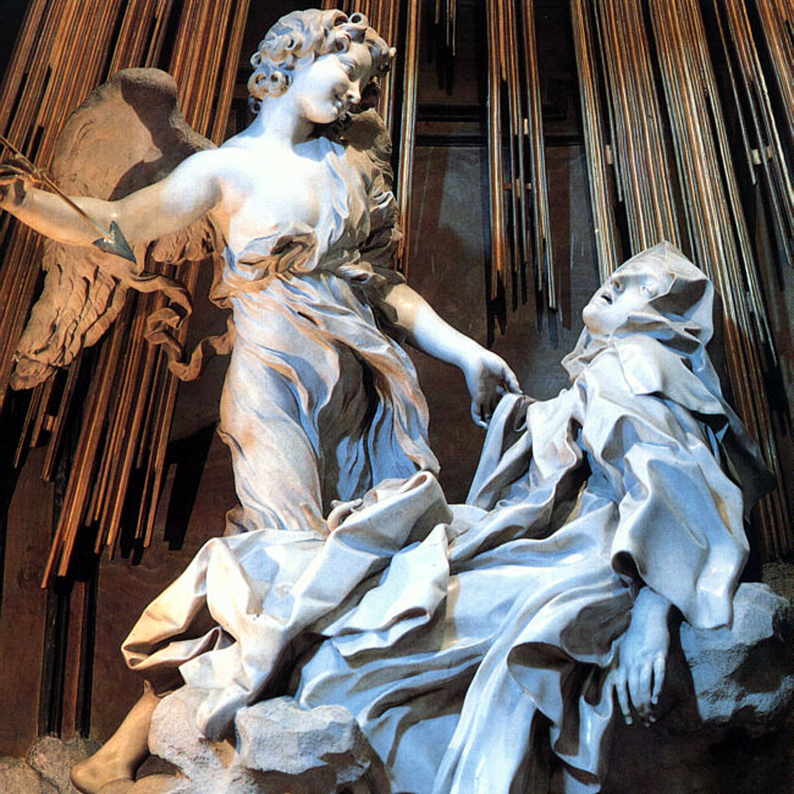
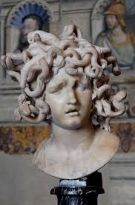

Slide 11
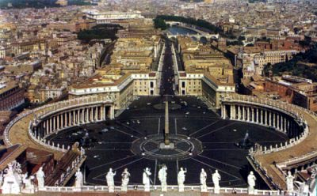
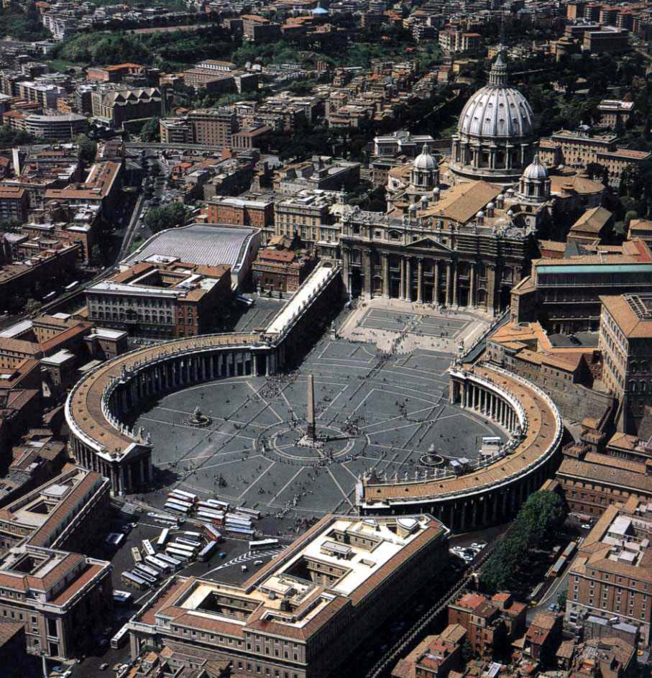

Slide 12
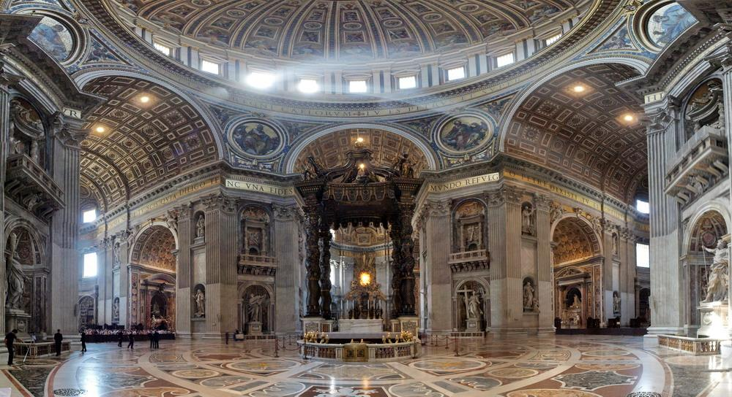

Slide 13
